Slide 1
Energiesparen am Arbeitsplatz
- Interaktives Quiz
Notes:
SAENA - Ihre Landesenergieagentur für Sachsen!
Die Sächsische Energieagentur – SAENA GmbH ist die sachsenweite Anlaufstelle für alle Bürger, Kommunen und Unternehmen im Bereich Energie und Klimaschutz. Die Energiewelt ist komplex, technologisch vielfältig und somit oft erklärungsbedürftig. Der Klimaschutz als existenziell notwendige Daseinsvorsorge steht im Mittelpunkt der gesellschaftlichen Debatte und Veränderungen - Wir stellen uns diesen neuen Herausforderungen.
Das Team der SAENA hilft Ihnen diese neue Rahmenbedingungen und Technologien besser zu verstehen. Mit Überblick und Fernsicht setzen wir uns dafür ein, dass alle in Sachsen den Wandel als mögliche Chance nutzen.
Unabhängige Informationen und Initialberatung!
Die SAENA bietet unabhängige, kompetente und wertfreie Beratung. Sie konkurriert nicht mit am Markt verfügbaren Angeboten, sondern ist bestrebt Lücken zu schließen.
Befähigung und Hilfe zur Selbsthilfe!
Die SAENA motiviert und befähigt die gesellschaftlichen Gruppen, durch eigenes Handeln Energieeffizienz und Klimaschutz nachhaltig zu verbessern.
Initiator, Mittler und Vernetzer für die neue Energiewelt und den Klimaschutz!
Die SAENA bringt unterschiedlichste Akteure zusammen und vernetzt sie. Zusammen mit ihnen initiiert sie zukunftsfähige Lösungen und Strategien.
Über uns
Die Sächsische Energieagentur - SAENA GmbH ist ein Unternehmen des Freistaates Sachsen und der Sächsischen Aufbaubank - Förderbank - SAB. Die SAENA wurde 2007 mit dem Ziel gegründet, „die Schonung der Ressourcen und die Erhaltung der Lebensgrundlagen für künftige Generationen durch aktiven Klimaschutz und die Steigerung der Energieeffizienz als Elemente der Daseinsvorsorge integrativ zu unterstützen.“
Sie unterstützt die Erreichung der Energie- und Klimaschutzziele des Freistaates Sachsen, des Bundesrepublik Deutschland und der Europäischen Union.

Slide 2


Umfrage: Einfluss des Verhaltens auf den Energieverbrauch
Was denken Sie, in welchem Umfang können Sie durch Ihr individuelles Verhalten Einfluss auf den tatsächlichen Energieverbrauch in Ihrem Amt nehmen?
In großem Maße.
In geringem Maße.
Gar nicht.
Notes:
Zu Beginn und am Ende des Quiz kann die Umfrage erfolgen.

Slide 3
Umfrage: Einfluss des Verhaltens auf den Energieverbrauch
Wie hoch sind typischerweise die Anteile der Energie- und Wasserkosten in einem kommunalen Gebäude?

Slide 4
Umfrage: Einfluss des Verhaltens auf den Energieverbrauch
Wie hoch sind typischerweise die Anteile der Energie- und Wasserkosten in einem kommunalen Gebäude?

Slide 5
Quiz: Raumtemperatur
Durch die bewusste Einstellung der Temperatur meines Arbeitsraumes habe ich Einfluss auf den Energieverbrauch, denn…
…je 1°C verringerter Raumtemperatur kann ca. 6% Heizenergie eingespart werden.
…je 1°C verringerter Raumtemperatur kann ca. 3% Heizenergie eingespart werden.

Slide 6
Quiz: Raumtemperatur
Durch die bewusste Einstellung der Temperatur meines Arbeitsraumes habe ich Einfluss auf den Energieverbrauch, denn…
…je 1°C verringerter Raumtemperatur kann ca. 6% Heizenergie eingespart werden.
…je 1°C verringerter Raumtemperatur kann ca. 3% Heizenergie eingespart werden.
Notes:
In Sachsen liegt die mittlere Außentemperatur in der Heizperiode bei ca. 5 °C. Die Raumtemperatur sollte bei etwa 20°C liegen – die sich daraus ergebende Temperaturdifferenz von ca. 15Kelvin wird auf 100% Heizwärmebedarf aufgeteilt, so dass auf jedes Kelvin Raumtemperatur etwa 6% dieses Energiebedarfs entfallen. Daher: „+1 °C entspricht 6% mehr Heizenergie.“

Slide 7
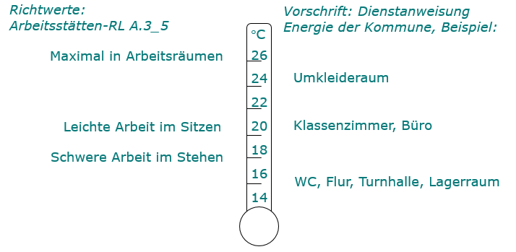
Information: Raumtemperatur - Sollwerte
Beachte: Richtwerte und Vorschriften sind einzuhalten!
Notes:
Lernziel:
Wissen, dass im Raum jedes Grad Celsius weniger Wärme viel Energie spart
Wissen, dass sich nicht jeder den Raum so warm/so kühl machen kann wie er/sie möchte, denn subjektives Empfinden ist unterschiedlich, weshalb Sollwerte festgelegt werden
Hinweise:
Technischen Richtlinien für Arbeitsstätten (ASR) geben den Stand der Technik, Arbeitsmedizin und Hygiene sowie sonstige gesicherte arbeitswissenschaftliche Erkenntnisse für das Einrichten und Betreiben von Arbeitsstätten wieder.
Bieten Kommunen einen Anhaltspunkt zur Formulierung ihrer Dienstanweisungen
Dienstanweisungen sind verbindlich

Slide 8
Information: Raumtemperatur
Wichtig: 20°C sind nicht gleich 20°C!
Individuelles Temperaturempfinden für die persönliche Behaglichkeit:
Lufttemperatur
Luftfeuchtigkeit
Luftbewegung / Luftzug / Luftzirkulation
Oberflächentemperatur von Wänden, Fußböden etc.
Sonnenstrahlung (Nord/Süd)
Notes:
Lernziel:
Trotz der Vorgaben in der Dienstanweisung sollte man sensibel bleiben, denn Temperatur ist nicht der einzige Faktor, der unsere Behaglichkeit beeinflusst
Hinweis:
- Beispiel: am Strand bei Sonne und Wind ist es auch kühl
- 20°C in einem Neubau-Büro fühlen sich anders an als 20°C in einem Keller-Altbau-Büro

Slide 9
Quiz: Raumtemperaturabsenkung
Im Winter kann die Raumtemperatur außerhalb der Nutzungszeiten abgesenkt werden.
Das ist sehr sinnvoll! Eine geringere Raumtemperatur bedeutet geringere Wärmeverluste nach außen.
Das ist gar nicht sinnvoll! Zum Wiederaufheizen wird mehr Energie benötigt, als vorher eingespart wurde.

Slide 10
Quiz: Raumtemperaturabsenkung
Im Winter kann die Raumtemperatur außerhalb der Nutzungszeiten abgesenkt werden.
Das ist sehr sinnvoll! Eine geringere Raumtemperatur bedeutet geringere Wärmeverluste nach außen.
Das ist gar nicht sinnvoll! Zum Wiederaufheizen wird mehr Energie benötigt, als vorher eingespart wurde.

Slide 11
Information: Raumtemperaturabsenkung
5°C
5°C
20°C
17°C
Je kleiner die Differenz zwischen Innenraum- und Außentemperatur, desto geringer die Wärmeverluste durch die Hülle des Gebäudes.
Das lohnt sich trotz des Mehrverbrauchs an Energie zum Wiederaufheizen.
Notes:
Lernziel:
Verständnis dafür entwickeln, dass die Wärmeverluste durch die Gebäudehülle größer sind, je höher die Innentemperatur ist
eine Absenkung lohnt sich deshalb vor allem, je länger die Absenkzeiten sind und je geringer die Aufheizzeit bzw. das Speichervermögen der Übertragungsflächen (z.B. Fußbodenaufbau) sind.
Hinweise:
- „Der Transmissionswärmeverlust bezeichnet den Wärmeverlust aufgrund der
Wärmeleitfähigkeit der Gebäudehülle: Wenn die Gebäudehülle auf der Innenseite wärmer ist als auf der Außenseite, fließt Wärme von innen nach außen und wird außen an die Umgebung abgestrahlt oder von der Außenluft aufgenommen.“
- Generell gilt: Je schlechter wärmegedämmt und je leichter ein Gebäude ist, desto eher lohnt sich eine Absenkung. Bei einem sehr gut gedämmten Haus mit hoher Speichermasse ändern sich die Temperaturen nur sehr langsam und die Einsparung durch eine Absenkung ist gering.
- Regelmäßige Absenkungen unter ca. 15 – 17 °C sind nicht durchzuführen, da es dann zu Feuchte/Schimmelproblemen durch Taupunktunterschreitung kommen kann.

Slide 12
Quiz: Wärmeübergabe - Thermostatventil
Welche der folgenden Aussagen ist korrekt?
Das Drehen am Thermostatventil ändert die Menge des Heizungswasserzulaufs. Ist mein Zimmer zu kalt, kann durch die Einstellung der größten Stufe der Raum am schnellsten aufgeheizt werden.
Die Stellung des Thermostatventils begrenzt die maximale Raumtemperatur. Der Raum heizt sich nicht schneller auf.

Slide 13
Quiz: Wärmeübergabe - Thermostatventil
Welche der folgenden Aussagen ist korrekt?
Das Drehen am Thermostatventil ändert die Menge des Heizungswasserzulaufs. Ist mein Zimmer zu kalt, kann durch die Einstellung der größten Stufe der Raum am schnellsten aufgeheizt werden.
Die Stellung des Thermostatventils begrenzt die maximale Raumtemperatur. Der Raum heizt sich nicht schneller auf.

Slide 14
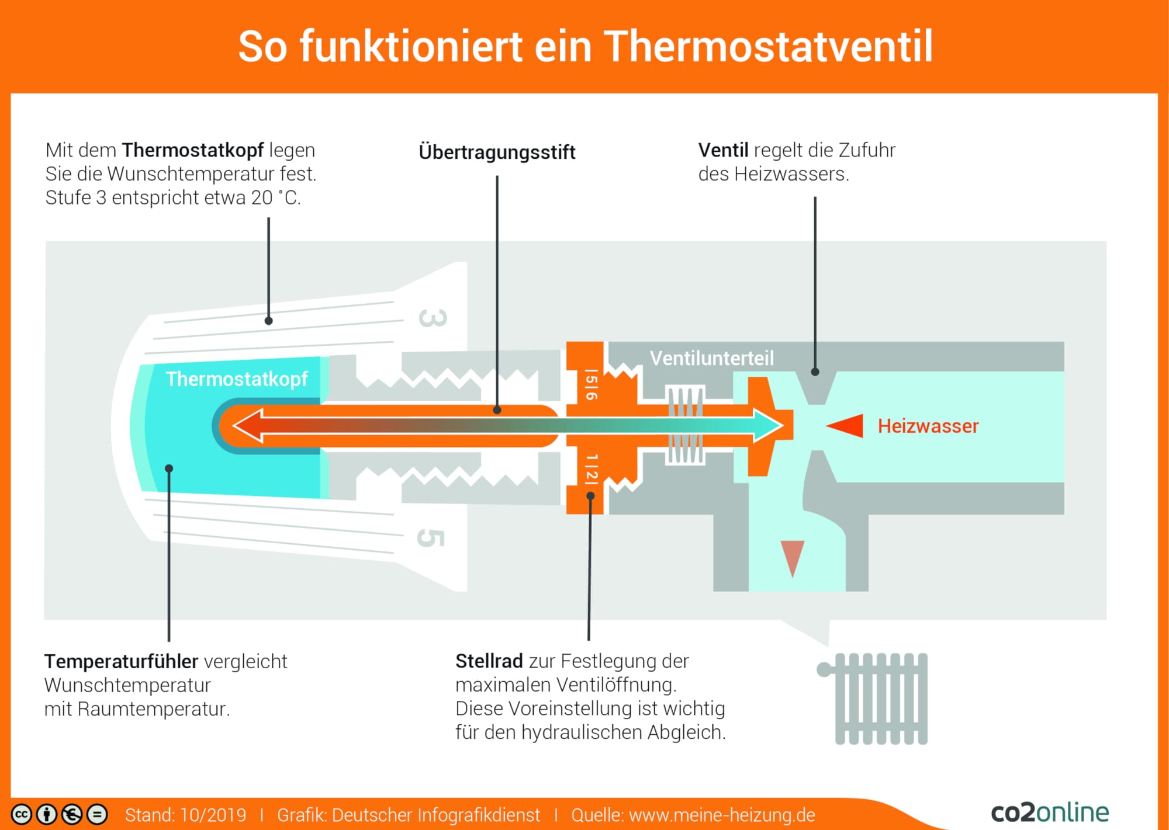
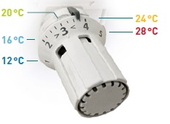
Information: Wärmeübergabe - Thermostatventil
Quelle: SAENA
Am Thermostatventil wird die maximale Raum-temperatur eingestellt.
Notes:
Lernziel:
Funktionsweise eines Thermostatventils verstehen
Wissen, dass am Thermostatventil die maximale Raumtemperatur eingestellt wird
Bewusst machen, dass sich der Raum nicht schneller aufheizt, wenn die Heizung auf 5 steht
Hinweis:
- Die Thermostatstellung dient nur der Voreinstellung eines Ausdehnungselementes im Kopf des Thermostatventils. Liegt die Raumtemperatur unter der voreingestellten Temperatur, zieht sich das Ausdehnungselement zusammen. Der Übertragungsstift schiebt sich über die Rückstellfeder in den Thermostatkopf und öffnet den Ventilteller und damit den Warmwasserzufluss zum Heizkörper. Je höher die Raumtemperatur steigt, desto mehr dehnt sich das Ausdehnungselement aus. Dabei wird der Übertragungsstift herausgedrückt, der auf den Ventilteller wirkt und den Zulauf zum Heizkörper schließt.

Slide 15
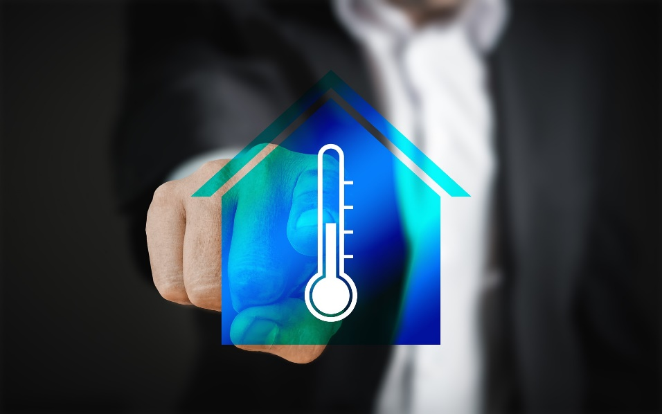
Energiespartipps: Raumtemperatur
Optimale Raumtemperatur einhalten und kontrollieren, jedoch sensibel auf die Behaglichkeit achten
Thermostat richtig einstellen und beim Lüften zudrehen
Räume generell geschlossen halten, vor allem zu unbeheizten Bereichen und Außenbereichen
Kleidung dem Temperaturempfinden anpassen
Heizkörper nicht zustellen oder verdecken
Quelle: Unsplash (www.unsplash.com)
Notes:
Lernziel:
Bewusst machen, wie mit kleinen Gewohnheitsänderungen viel Energie und damit Geld gespart werden kann
Hinweis:
- Der Wärmeenergieverbrauch macht ca. 80% des Energieverbrauches von Gebäuden aus – dementsprechend bietet Heizen das größte Einsparpotential
- 20°C in einem Neubau-Büro fühlen sich anders an als 20°C in einem Keller-Altbau-Büro

Slide 16
Quiz: Raumlüftung
Welche der folgenden Aussagen ist korrekt?
Durch eine Kippstellung des Fensters kann eine effiziente, kontinuierliche Belüftung und dadurch eine hohe Behaglichkeit erreicht werden.
Durch eine Kippstellung des Fensters verringert sich die Behaglichkeit und es wird unnötig viel Energie verbraucht.

Slide 17
Quiz: Raumlüftung
Welche der folgenden Aussagen ist korrekt?
Durch eine Kippstellung des Fensters kann eine effiziente, kontinuierliche Belüftung und dadurch eine hohe Behaglichkeit erreicht werden.
Durch eine Kippstellung des Fensters verringert sich die Behaglichkeit und es wird unnötig viel Energie verbraucht.

Slide 18
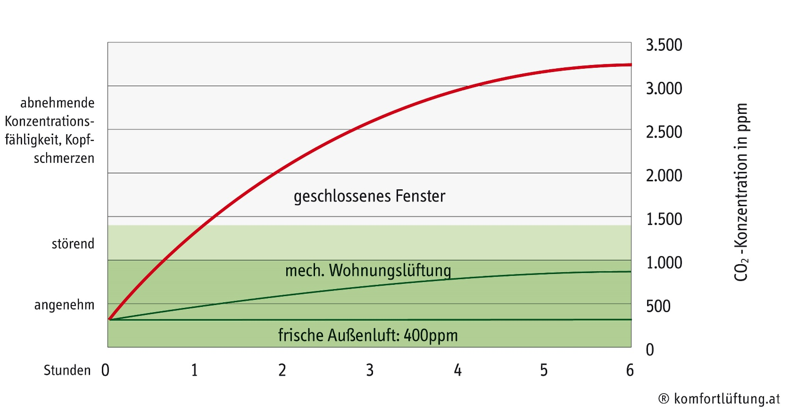
Information: Raumlüftung – Warum lüftet man?
Regelmäßiges Lüften hält die CO₂-Konzentration gering. Damit sind wir konzentrierter und produktiver.
Notes:
Lernziel:
Lüften verringert die CO₂-Konzentration im Raum, wodurch sich die Menschen in diesem besser konzentrieren können.
Hinweise:
Wieso lüftet man?
Austausch Luft / Verbesserung Luftqualität
Abführung Feuchte
(Regulierung Temperatur)
Abführung sonstiger Luftschadstoffe (Ozon, Staub usw.)
Der steigende Kohlenstoffdioxid-Gehalt erschwert das Denken. Frische Luft enthält etwa 21 Prozent Sauerstoff, aber nur 0,04 Prozent Kohlenstoffdioxid (CO₂). Dagegen atmen wir Luft mit 16 Prozent Sauerstoff, aber bereits 4 Prozent Kohlenstoffdioxid aus. Der Sauerstoffgehalt der Atemluft wird zwischen Ein- und Ausatmen also nicht mal halbiert, während sich der CO₂-Anteil verhundertfacht.
Wozu führt eine zu hohe CO₂-Konzentration?
Müdigkeit
Konzentrationsschwäche
Fehlerhäufigkeit
Lernschwäche
Nachlass Produktivität
Grenzwerte für die CO₂-Konzentration in Innenräumen:
- 400 ppm frische natürliche Umgebungsluft
1000 ppm (grüner Bereich im Diagramm) → hygienisch unbedenklich, keine weiteren Maßnahmen
1000 – 2000 ppm → hygienisch auffällig, Lüftungsmaßnahme (Müdigkeit, Fehler häufen sich, Produktivitätsverlust)
2000 ppm maximale Arbeitsplatzkonzentration (max. 8h täglich)
>2000 → hygienisch inakzeptabel, Belüftbarkeit des Raumes prüfen und ggf. weitere Maßnahmen
5000 ppm gesundheitlich bedenklich, Belastung nur kurz
(Quelle: Umweltbundesamt – Leitwerte für die Innenraumluft, Saena)

Slide 19
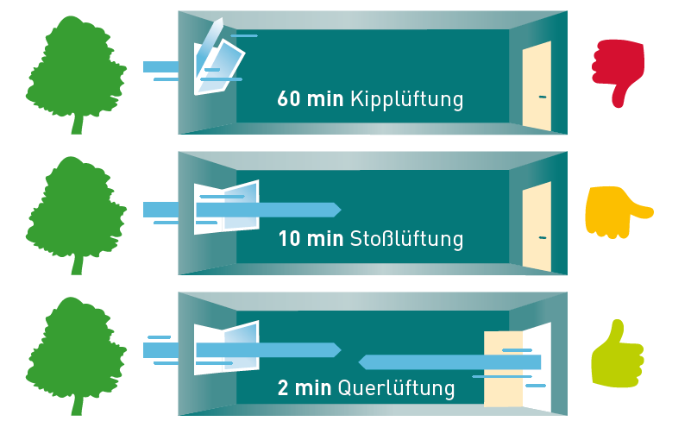
Information: Raumlüftung – Wie lüftet man richtig?
Intensiv und dafür kurz lüften!
Quelle: SAENA
Notes:
Lernziel:
Dauerhaft gekippte Fenster während der Heizperiode sind Energiefresser
Weisen Sie Nutzer darauf hin, lieber kurz und intensiv zu lüften
Hinweise:
Kipplüftung ist die ineffizienteste Lüftungsart:
kaum Luftwechsel
dauerhafte gekippte Fenster führen zu:
Auskühlung der Wände und dadurch Energieverluste
Auskühlung der Wände und dadurch zu unangenehmer Kältestrahlung
ggf. Feuchte/Schimmelproblemen
Besser: Stoß- oder, noch besser, Querlüftung und das Thermostatventil in dieser Zeit zudrehen
Kompletter Luftwechsel kann in viel kürzerer Zeit (10 min/2min) erreicht werden
Dabei kühlen die Wände nicht aus

Slide 20
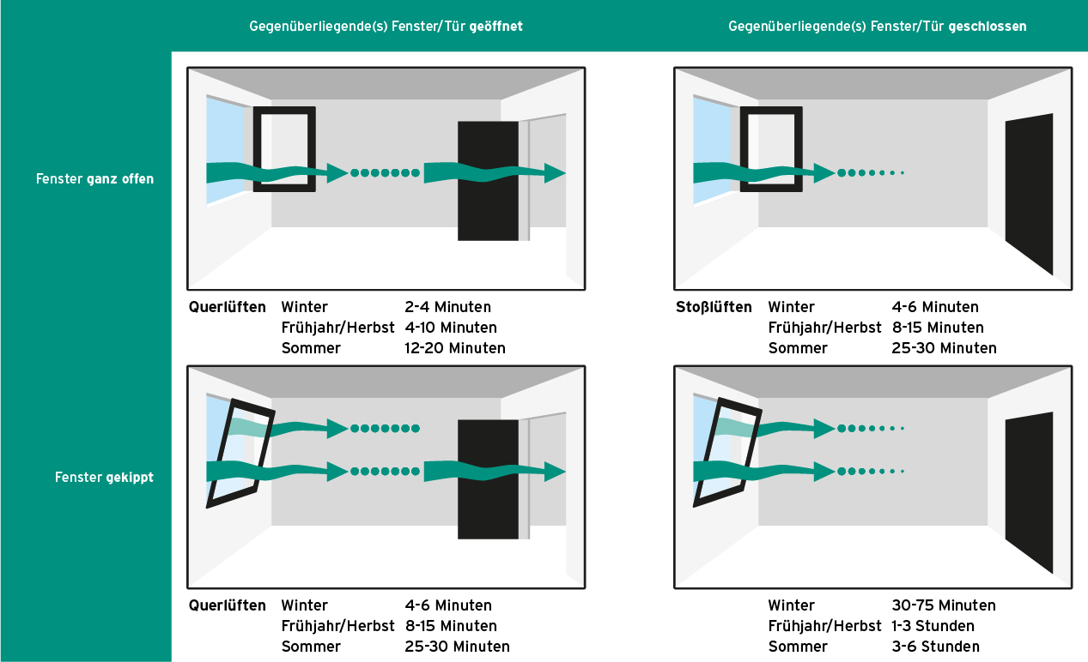
Information: Raumlüftung – Wie lüftet man richtig?
Quelle: Vaillant (https://www.vaillant.de/21-grad/rat-und-tat/richtig-lueften/)
Notes:
Lernziel:
Dauerhaft gekippte Fenster während der Heizperiode sind Energiefresser
Weisen Sie Nutzer darauf hin, lieber kurz und intensiv zu lüften
Hinweise:
Kipplüftung ist die ineffizienteste Lüftungsart:
kaum Luftwechsel
dauerhafte gekippte Fenster führen zu:
Auskühlung der Wände und dadurch Energieverluste
Auskühlung der Wände und dadurch zu unangenehmer Kältestrahlung
ggf. Feuchte/Schimmelproblemen
Besser: Stoß- oder, noch besser, Querlüftung und das Thermostatventil in dieser Zeit zudrehen
Kompletter Luftwechsel kann in viel kürzerer Zeit (10 min/2min) erreicht werden
Dabei kühlen die Wände nicht aus

Slide 21
Quiz: Stromverbrauch in einem Verwaltungsgebäude
Welcher Bereich eines kommunalen Verwaltungsgebäudes macht den größten Anteil am Stromverbrauch des Gebäudes aus?
Die elektronische Datenverarbeitung
Beleuchtung
Pumpen

Slide 22
Quiz: Stromverbrauch in einem Verwaltungsgebäude
Welcher Bereich eines kommunalen Verwaltungsgebäudes macht den größten Anteil am Stromverbrauch des Gebäudes aus?
Die elektronische Datenverarbeitung
Beleuchtung
Pumpen

Slide 23
Information: Stromverbrauch in einem Verwaltungsgebäude
Aufteilung des Stromverbrauchs
Quelle: Deutscher Städtetag
Notes:
Lernziel:
- Gefühl für die Anteile am Stromverbrauch eines Gebäudes entwickeln
Hinweise:
Beleuchtung etwa 20-40% des Stromverbrauchs
stark gestiegene EDV-Ausstattung
(War der Stromverbrauch der EDV vor 20 Jahren kaum wahrnehmbar, so erreicht er heute Größenordnungen von 10-30% des Gesamtstromverbrauchs eines Gebäudes)
„Pumpen, elektrische Motoren und sonstige Verbraucher“ bieten großes Einsparpotenzial (veraltete Geräte)
auch Kühlschränke
aktive Kühlung (vgl. Abb. 2) hat mit 10-30% relativ hohen und z.T. sehr dominierende Anteile am Stromverbrauch.
Kühlung von Büroräumen grundsätzlich vermeidbar, wenn das Gebäude richtig geplant wird
In Laborräumen, speziellen Schulungsräumen oder in Versammlungsräumen kann eine aktive Kühlung erforderlich werden

Slide 24
Quiz: Beleuchtungsstärke
Beleuchtungsstärke wird in der physikalischen Einheit Lux (lx) angegeben. Wie hell sollte es im direkten Arbeitsbereich (Schreibtisch) sein?
500 lx
200 lx

Slide 25
Quiz: Beleuchtungsstärke
Beleuchtungsstärke wird in der physikalischen Einheit Lux (lx) angegeben. Wie hell sollte es im direkten Arbeitsbereich sein?
500 lx
200 lx

Slide 26

Information: Beleuchtungsstärke
Definition
Richtwerte nach ASR A3.4 Beleuchtung
LUX
800 Hochleistungswettkämpfe
700 ggf. Pflege, Medizin
600
500 Büro, Küchen
400
300 Klassenzimmer, Sporthalle
200 Kantine
100 Flur, WC
Lichtstrom (Lumen)
Quelle: Unsplash (www.unsplash.com)
Fläche
Beleuchtungsstärke (Lux)
Notes:
Lernziel:
Wissen, wie die Beleuchtungsstärke definiert ist und dass sie in Lux angegeben wird
Gefühl für die Richtwerte entwickeln
1 lx = 1 lm/m²

Slide 27
Quiz: Leuchtmittel
Welche der folgenden Aussagen ist korrekt?
Eine LED-Lampe spart im Vergleich zu einer Energiesparlampe ca. 45% der Energie ein.
Eine LED-Lampe spart im Vergleich zu einer Energiesparlampe ca. 15% der Energie ein.

Slide 28
Quiz: Leuchtmittel
Welche der folgenden Aussagen ist korrekt?
Eine LED-Lampe spart im Vergleich zu einer Energiesparlampe ca. 45% der Energie ein.
Eine LED-Lampe spart im Vergleich zu einer Energiesparlampe ca. 15% der Energie ein.

Slide 29
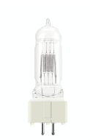
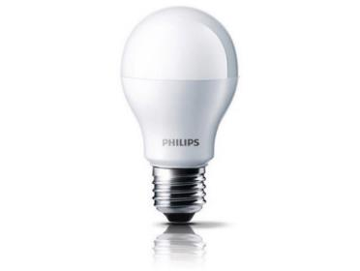
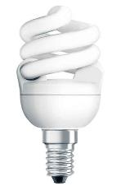
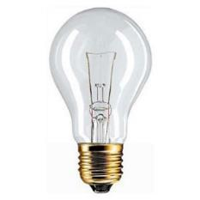
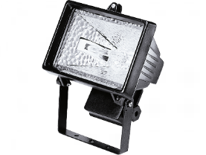
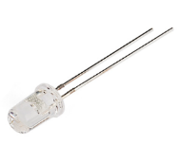

Information: Leuchtmittel
 | LED | Leuchtstoff/ Energiespar | Halogen | Glühbirne
Effizienz | 170 lm/W |  |  | 10 lm/W
Lebensdauer | 50‘000 h |  |  | 1‘000 h
Preis | 20€ Retrofitröhre | 10 € Leuchtstoffröhre |  | Gibt’s nicht mehr
Grafikquelle: Unsplash (www.unsplash.com)
Notes:
Lernziel:
Kennen der verschiedenen Leuchtmittel
Wissen, dass eine LED zwar teuer ist, aber viel effizienter und eine viel höhere Lebensdauer hat

Slide 30
Quiz: Licht ausschalten
Welche der folgenden Aussagen ist korrekt?
Häufiges Ein- und Ausschalten verkürzt die Lebensdauer von Neonröhren und Energiesparlampen. Daher ist es besser das Licht pausenlos brennen zu lassen.
Neonröhren und Energiesparlampen sind robuster als ihr Ruf. Häufiges Ein- und Ausschalten schadet ihnen nicht.

Slide 31
Quiz: Licht ausschalten
Welche der folgenden Aussagen ist korrekt?
Häufiges Ein- und Ausschalten verkürzt die Lebensdauer von Neonröhren und Energiesparlampen. Daher ist es besser das Licht pausenlos brennen zu lassen.
Neonröhren und Energiesparlampen sind robuster als ihr Ruf. Häufiges Ein- und Ausschalten schadet ihnen nicht.

Slide 32
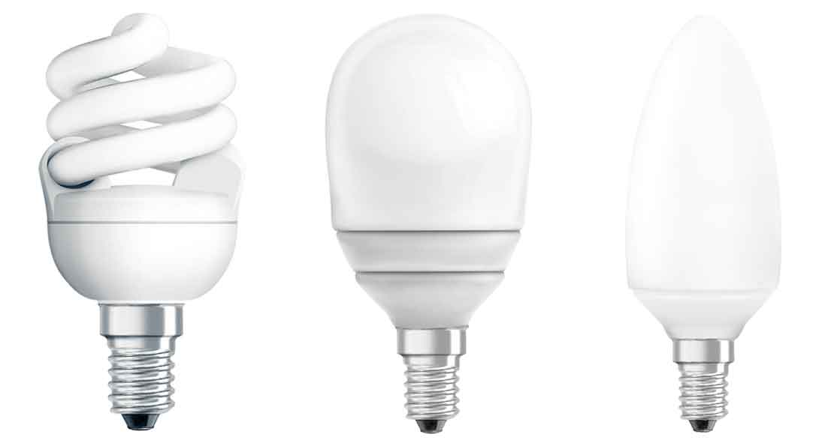
Information: Licht ausschalten
Gute Leuchtstoff- und Energiesparlampen besitzen ein elektronisches Vorschaltgerät mit Vorheizfunktion
Empfehlung:
Hochwertigere (meist auch preisintensivere) Lampen halten deutlich länger.
LEDs sind noch robuster beim Ein-/Ausschalten
→ Licht ausschalten spart Energie und schadet den Lampen nicht!
Quelle: Unsplash (www.unsplash.com)
Notes:
Lernziel:
Licht ausschalten ist immer sinnvoll
dass Ausschalten den Lampen schadet, ist ein Gerücht
lieber hochwertigere (preisintensivere) Lampen einsetzen, die länger halten
Hinweise:
Qualitativ hochwertige Leuchtstoff- und Energiesparlampen haben ein elektronisches Vorschaltgerät und eine Vorheizfunktion. Das heißt, die Lampe braucht nach dem Anschalten ca. eine Sekunde, bevor sie flackerfrei startet. Diese Lampen haben eine enorme Schaltfestigkeit: Wenn eine Leuchtstofflampe im Dauertest jeweils nach 15 Minuten für 5 Minuten aus und dann wieder für 15 Minuten eingeschaltet wird, liegt ihre Lebensdauer immer noch bei bis zu 15.000 Betriebsstunden (Dies gilt nur für hochwertiges Material europäischer Herkunft!). Zum Vergleich: Die Glühlampe quittiert ihren Dienst schon nach etwa 1.000 Stunden.
Gegenteilige Erfahrungen müssen aber ebenso berücksichtigt werden – immerhin gehen zum Bsp. günstige Lampen aus asiatischen Importen schnell kaputt, wenn sie häufigen Schaltvorgängen ausgesetzt sind. Insgesamt besser ist es in jedem Fall, LEDs zu verwenden, da diese unter Schaltvorgängen am wenigsten leiden.

Slide 33
Quiz: EDV Geräte
Welche der folgenden Aussagen ist korrekt?
Elektronische Geräte sollten beim Gehen immer in den Stand-By Modus versetzt werden. Da verbrauchen sie keine Energie und sind schnell wieder betriebsbereit.
Im Stand-By Modus verbrauchen Elektronische Geräte immer noch Strom. Eine zusätzliche vorgeschaltete Steckerleiste mit integriertem Schalter kann sicherstellen, dass auch im Aus-Zustand keine Energie verbraucht wird.

Slide 34
Quiz: EDV Geräte
Welche der folgenden Aussagen ist korrekt?
Elektronische Geräte sollten beim Gehen immer in den Stand-By Modus versetzt werden. Da verbrauchen sie keine Energie und sind schnell wieder betriebsbereit.
Im Stand-By Modus verbrauchen Elektronische Geräte immer noch Strom. Eine zusätzliche vorgeschaltete Steckerleiste mit integriertem Schalter kann sicherstellen, dass auch im Aus-Zustand keine Energie verbraucht wird.

Slide 35
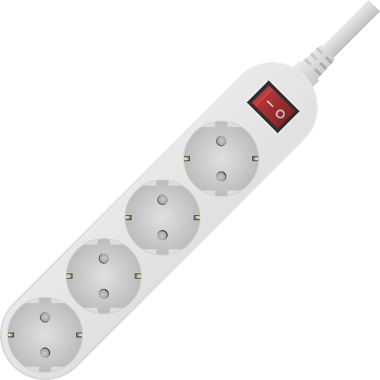

Information: Energiespartipps für EDV Geräte
Eine Anschlussleistung von 1 Watt verursacht etwa 2,50€ Stromkosten pro Jahr (bei einer ständigen Nutzung über das ganze Jahr).
Computer besser ausschalten statt Stand-By
Bildschirmschoner deaktivieren
Monitor ausschalten
Steckdosenleiste mit integriertem Schalter verwenden
Zwischenstecker mit Schalter für Komfort
Master-Slave Steckdosen
Quelle: Unsplash (www.unsplash.com)
Notes:
Lernziel:
Elektrische Geräte, die ausgeschaltet wirken, verbrauchen oft trotzdem noch Strom (Stand-by)
Sensibilisieren für unkomplizierte Spartipps im Büro/zu Hause
Motivieren auch Nutzer darauf hinzuweisen

Slide 36
Information: Energiespartipps für EDV Geräte
Notes:
Größere Verluste durch „Stand-by“ und „Schein-Aus“ sind vor allem bei älteren Geräten zu finden.
Seit 2010 dürfen Hersteller keine Produkte mehr auf den Markt bringen, die im „Stand-by“ und im „Schein-Aus“ mehr als 1 Watt verbrauchen. Seit 2013 beträgt der Grenzwert 0,5 Watt.
Materialien zur Erläuterung: Strommessgerät

Slide 37
Energiespartipps: Strom
tatsächlichen Bedarf an technischen Altgeräten feststellen
Geräte, welche nicht benötigt werden, zeitweise oder generell abschalten (bspw. Kaffeemaschine, Drucker, PC etc.)
alte und ineffiziente Geräte durch energiesparende Modelle austauschen
Licht ausschalten beim Verlassen von Räumen bzw. sobald es draußen hell genug ist
Steckerleisten mit Schaltern und Zeitschaltuhren verwenden
Umrüsten auf LEDs
Ggf. Beleuchtungsstärke messen und anpassen bzw. Leuchtmittel austauschen

Slide 38

Quiz: Wasserhahn-Durchfluss
Wie viel Durchfluss hat ein handelsüblicher Wasserhahn?
5-8 Liter/Minute
12-20 Liter/Minute
Quelle: Unsplash (www.unsplash.com)

Slide 39
Quiz: Wasserhahn-Durchfluss
Wie viel Durchfluss hat ein handelsüblicher Wasserhahn?
5-8 Liter/Minute → sind ausreichend!
12-20 Liter/Minute → in vielen Gebäuden
Quelle: Unsplash (www.unsplash.com)

Slide 40
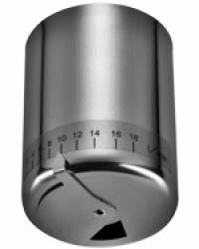
Information: Wasserhahn-Durchfluss
Durchfluss messen:
Durchfluss reduzieren auf 5-8 Liter/Minute mittels:
Einstellung des Selbstschlussventils auf 5 sec.
Einbau druckunabhängiger Durchflussmengenbegrenzer (nicht bei drucklosen Geräten)
00:00:05
250 ml
Quelle: Unsplash (www.unsplash.com)
Notes:
Lernziel:
- Oft kann der Durchfluss an Wasserhähnen ohne Komfortverlust reduziert werden

Slide 41
Quiz: Defekte Spülungen
Ein undichter Spülkasten verursacht zusätzliche Wasserkosten von ca. …
14 €/Woche
4 €/Woche

Slide 42
Quiz: Defekte Spülungen
Ein undichter Spülkasten verursacht zusätzliche Wasserkosten von ca.
14€/Woche
4 €/Woche

Slide 43
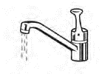
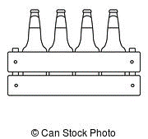
Information: Defekte Spülungen und tropfende Wasserhähne
Tropfender Wasserhahn
10 Tropfen/Minute
2000 Liter/Jahr
8 Euro/Jahr
Undichter Spülkasten
→ z.B. wegen Verkalkung der Dichtung
3500 Liter/Woche
720 Euro/Jahr
Quelle: Unsplash (www.unsplash.com)
→ Regelmäßig überprüfen und schnell reagieren!
Notes:
Lernziel:
Undichte Spülkästen sind teuer, schnell melden
Auch ein tropfender Wasserhahn verursacht zusätzliche Kosten
Achtsamkeit und regelmäßiges Überprüfen anregen
Hinweise:
20er-Kasten Bier (=10l): 200 Kästen/Jahr → 2000l/Jahr
3,5 m³ entsprechen: 350 Kästen
Spülung:
Aufkleber Groß und Kleinmengenspülung

Slide 44
Energiespartipps: Wasser
Regelmäßige Kontrolle auf Defekte und Undichtigkeiten sowie zeitnahe Mängelbehebung
Tatsächlichen Bedarf feststellen: Warmwasser, welches nicht benötigt wird abschalten/zurückbauen
Durchfluss messen und ggf. verringern bzw. Durchflussbegrenzer und Spararmaturen einbauen

Slide 45
Quiz: Wiederholung der Umfrage: Einfluss des Verhaltens auf den Energieverbrauch
Wie beurteilen Sie die Frage nach dem Quiz:
Was denken Sie, in welchem Umfang können Sie durch Ihr Verhalten Einfluss auf den tatsächlichen Energieverbrauch in Ihrem Amt nehmen?
Höher als zu Beginn des Quiz gedacht.
Niedriger als zu Beginn des Quiz gedacht.
Genau wie zu Beginn des Quiz gedacht.
Notes:
Zu Beginn und am Ende des Quiz kann die Umfrage erfolgen.

Slide 46
Sächsische Energieagentur – SAENA GmbH
Telefon: 0351 - 4910 3179
E-Mail: info@saena.de
Internet: www.saena.de

